Slide 1
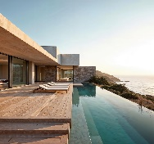
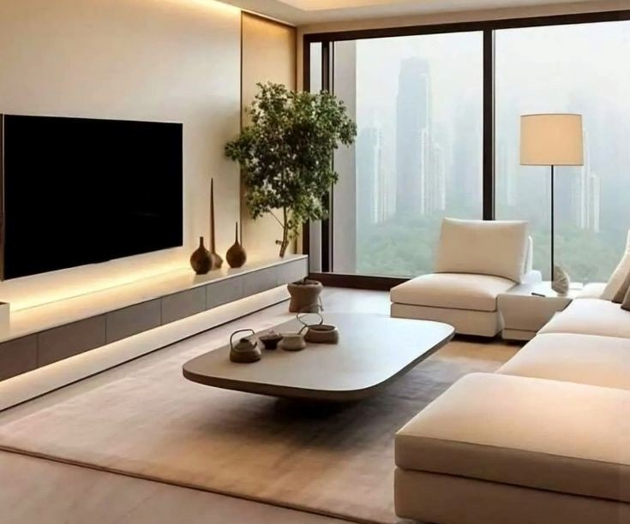





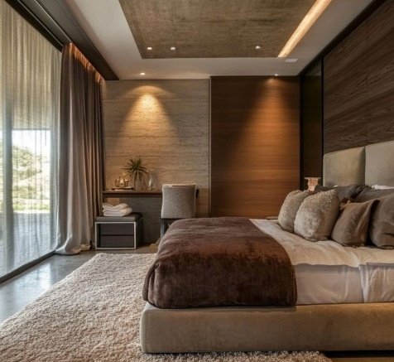
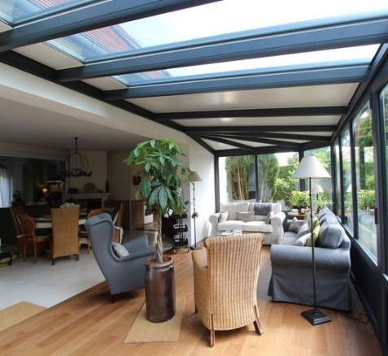










Fortico Smart Home
Tamatave, 501
3 Septembre
Thu. 11:22
My Home
70%
89%
25°C
Home
Bedroom
Live
FHD ˅
Veranda
Live
FHD ˅
Devices
Room
Add devices
Full screen
Full screen
Scène
Accès
Light
Settings
Ampoule led Ingelec

Slide 2
Fortico Smart Home
Tamatave, 501
3 Septembre
Thu. 11:22
My Home
00%
00%
00°C
Home
Devices
Room
Add caméra
Add devices
Scène
Accès
Add devices
Settings

Slide 3










Fortico Smart Home
Add devices
Eclairage
My Home
Smart switch V1 M1
Prise connecté
. . .
Home
Climatiseur
Devices
Smart switch V1 M2
. . .
Sonnette
Room
Station météo
Smart switch V3 M1
. . .
Add devices
Détecteur de gaz
Détecteur de présence
Scène
Capteur Température et humidité
Accès
Settings
Détecteur de porte

Slide 4
Fortico Smart Home
Add devices
Eclairage
My Home
Smart switch V1 M1
Prise connecté
. . .
Home
Climatiseur
Devices
Smart switch V1 M2
. . .
Sonnette
Room
Station météo
Smart switch V3 M1
. . .
Add devices
Détecteur de gaz
Détecteur de présence
Scène
Capteur Température et humidité
Accès
Settings
Détecteur de porte

Slide 5









Fortico Smart Home
Room
Ajout équipement
Chambre à coucher
My Home
. . .
Home
Chambre bébé
Séjour
Devices
. . .
Salle de bain
Room
Véranda
. . .
Add devices
Garage
Veuillez ajouter des équipement
Scène
Cuisine
Plus
Accès
Settings

Slide 6
1
Fortico Smart Home
Tamatave, 501
2
3 Septembre
5
Thu. 11:22
My Home
70%
89%
25°C
3
Home
Bedroom
Live
FHD ˅
Veranda
Live
FHD ˅
Devices
6
6
Room
Add devices
Full screen
4
Full screen
Scène
7
7
7
7
Accès
Light
Settings
Ampoule led Ingelec
8

Slide 7
Color palette
#2A2A32
#07CEC9
rgb(42, 42, 50)
rgb(7, 206, 201)
#373742
#E6EAEE#E6EAEE
rgb(55, 55, 66)
#4A4A58
rgb(230, 234, 238)
rgb(74, 74, 88)

Slide 8
Police utiliser
Calibri

Slide 9
Taches
Groupe 1:
Structure générale
Groupe 2:
1 + 2
Groupe 3:
3 + 6
Groupe 4:
5
Groupe 5:
7 + 8

